Slide 1

MICROSOFT POWERPOINT 2013
Bài 1: Bắt đầu với Microsoft PowerPoint 2013

Slide 2
NỘI DUNG BÀI GIẢNG
1
2
3
Mục tiêu bài học
Những điểm mới trong PowerPoint 2013
Bắt đầu với PowerPoint
4
Quản lý các tập tin trình chiếu

Slide 3
Bài 1: Bắt đầu với Microsoft PowerPoint 2013
Mục tiêu bài học
Giới thiệu về chương trình Power Point 2013.
Di chuyển xung quanh màn hình trong phạm vi một bài trình chiếu.
Quản lý các tập tin trình chiếu.

Slide 4
Bài 1: Bắt đầu với Microsoft PowerPoint 2013
Những điểm mới trong PowerPoint 2013
Tích hợp đám mây
Màn hình Start

Slide 5

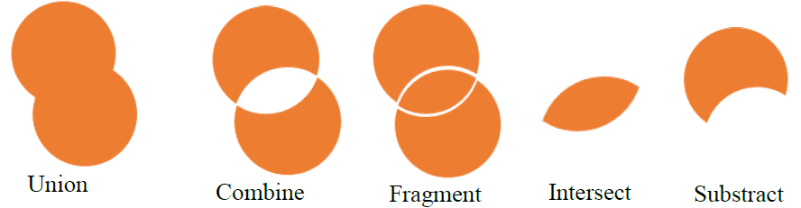
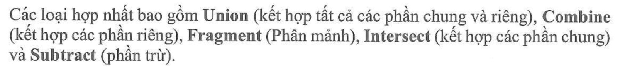
Bài 1: Bắt đầu với Microsoft PowerPoint 2013
Cải tiến hợp nhất hình dạng (Merging shape)

Slide 6
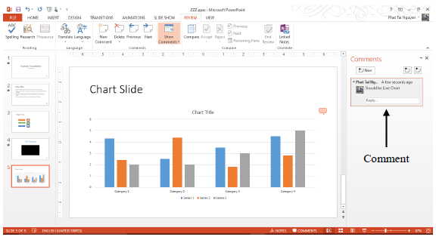
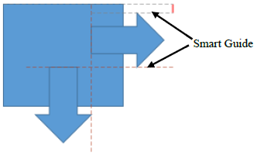
Bài 1: Bắt đầu với Microsoft PowerPoint 2013
Cải tiến các Smart Guides
Cải tiến các bình luận (Commments)

Slide 7
Bài 1: Bắt đầu với Microsoft PowerPoint 2013
Tích hợp OneDrive
Hình ảnh và video trực tuyến

Slide 8

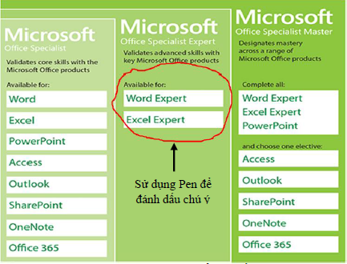
Bài 1: Bắt đầu với Microsoft PowerPoint 2013
Cải tiến các công cụ trình chiếu
Pen và Highlighter

Slide 9
Bài 1: Bắt đầu với Microsoft PowerPoint 2013
Laser Pointer
Laser Pointer

Slide 10
Bài 1: Bắt đầu với Microsoft PowerPoint 2013
Eraser
See All Slides

Slide 11
Bài 1: Bắt đầu với Microsoft PowerPoint 2013
Hiển thị thanh tác vụ khi trình chiếu (To show the Taskbar)
Tùy chọn các Slide (Slide Options)

Slide 12
Bài 1: Bắt đầu với Microsoft PowerPoint 2013
Chế độ Presenter
Những tính năng khác

Slide 13
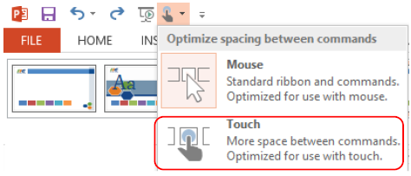
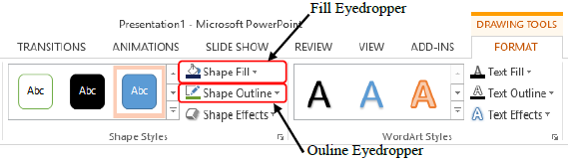
Bài 1: Bắt đầu với Microsoft PowerPoint 2013
Các điều khiển Touch
Công cụ Eyedropper

Slide 14
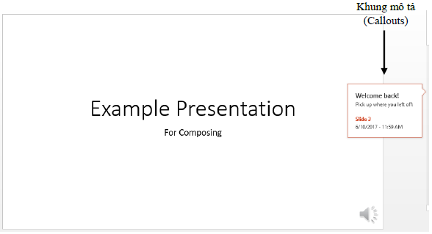
Bài 1: Bắt đầu với Microsoft PowerPoint 2013
Chào mừng trở lại (Welcome Back)

Slide 15
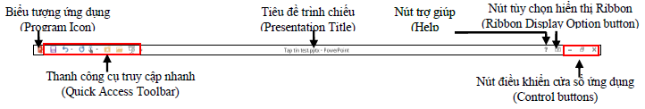
Bài 1: Bắt đầu với Microsoft PowerPoint 2013
Bắt đầu với PowerPoint
Giao diện PowerPoint
Thanh tiêu đề (Title Bar)

Slide 16
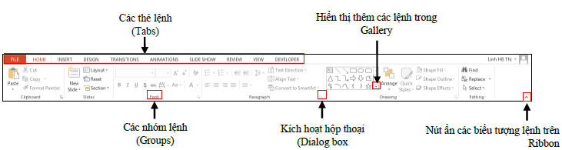
Bài 1: Bắt đầu với Microsoft PowerPoint 2013
Các thẻ lệnh

Slide 17
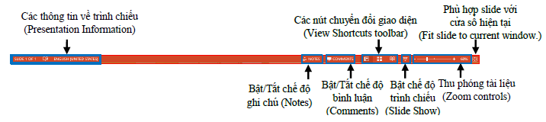
Bài 1: Bắt đầu với Microsoft PowerPoint 2013
Thanh trạng thái (Status bar)
Thêm/bỏ các thông tin trên thanh trạng thái

Slide 18
Bài 1: Bắt đầu với Microsoft PowerPoint 2013
Hiển thị danh sách các lệnh không xuất hiện trên Ribbon

Slide 19
Bài 1: Bắt đầu với Microsoft PowerPoint 2013
Tùy chỉnh các thẻ (Tab) và nhóm lệnh (Group) trên Ribbon
Thêm một thẻ lệnh mới vào Ribbon
Thêm nhóm lệnh mới vào thẻ lệnh trên Ribbon
Thêm lệnh mới vào nhóm lệnh do người dùng định nghĩa trên Ribbon
Xóa lệnh trong nhóm lệnh do người dùng định nghĩa trên Ribbon
Trả cấu hình và các lệnh trên Ribbon về mặc định (Default)

Slide 20
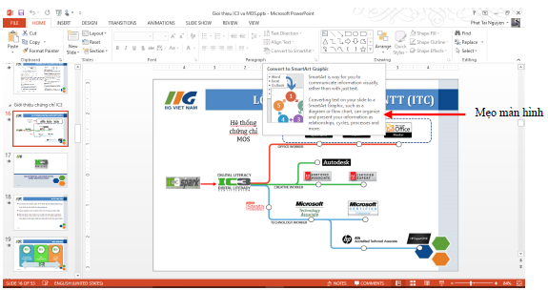
Bài 1: Bắt đầu với Microsoft PowerPoint 2013
Xem mẹo màn hình (ScreenTips)

Slide 21
Bài 1: Bắt đầu với Microsoft PowerPoint 2013
Sử dụng thanh công cụ truy cập nhanh (Quick Access Toolbar - QAT)
Thay đổi vị trí của QAT
Thêm lệnh vào QAT
Tùy chỉnh QAT cho trình chiếu hiện hành
Xóa các lệnh trên QAT
Thay đổi thứ tự các lệnh trên QAT
Phân cách (Separate) các lệnh trên QAT

Slide 22
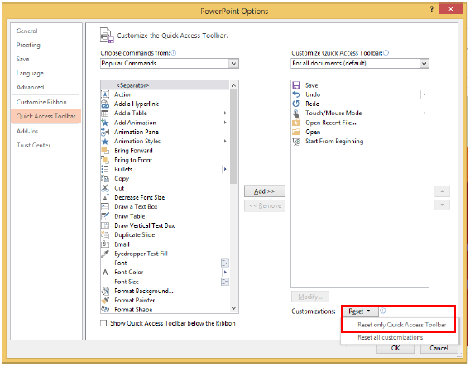
Bài 1: Bắt đầu với Microsoft PowerPoint 2013
Trả QAT về mặc định

Slide 23
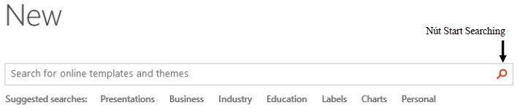
Bài 1: Bắt đầu với Microsoft PowerPoint 2013
Tạo bài trình chiếu mới (New Presentations)

Slide 24
Bài 1: Bắt đầu với Microsoft PowerPoint 2013
Tạo một bài trình chiếu trắng (Blank presentation)
Tạo một bài trình chiếu dựa trên một mẫu

Slide 25
Bài 1: Bắt đầu với Microsoft PowerPoint 2013
Di chuyển xung quanh trong bài trình chiếu
Di chuyển bằng cách tìm văn bản trong hộp thoại Find
Chức năng thay thế

Slide 26
Bài 1: Bắt đầu với Microsoft PowerPoint 2013
Di chuyển đến một trang trình chiếu

Slide 27
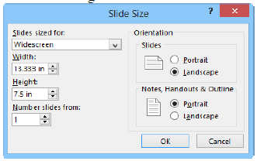
Bài 1: Bắt đầu với Microsoft PowerPoint 2013
Thay đổi các tùy chọn kích thước trang trình chiếu (Slide)
Thiết lập kích thước các trang slide
Thiết lập hướng cho các trang trình chiếu (Slides), Notes, Handouts hoặc Outline

Slide 28
Bài 1: Bắt đầu với Microsoft PowerPoint 2013
Sắp xếp các cửa sổ
Trải ra (Tile) các cửa sổ
Chồng các cửa sổ lên nhau (Cascade)

Slide 29
Bài 1: Bắt đầu với Microsoft PowerPoint 2013
Sắp xếp các cửa sổ
Trải ra (Tile) các cửa sổ
Chồng các cửa sổ lên nhau (Cascade)
Chuyển đổi giữa các bài trình chiếu
Xem trình chiếu trong hai cửa sổ

Slide 30
Bài 1: Bắt đầu với Microsoft PowerPoint 2013
Sắp xếp các cửa sổ
Lưu tập tin trình chiếu
Lưu các tập tin trình chiếu
Lưu các lần tiếp theo

Slide 31
Bài 1: Bắt đầu với Microsoft PowerPoint 2013
Lưu sang định dạng khác

Slide 32
Bài 1: Bắt đầu với Microsoft PowerPoint 2013
Xác định các tùy chọn lưu (Save Options)

Slide 33
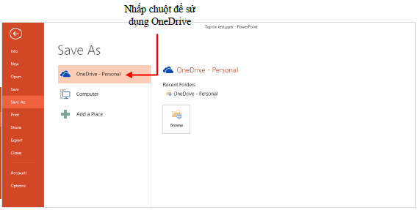
Bài 1: Bắt đầu với Microsoft PowerPoint 2013
Lưu tập tin trình chiếu lên OneDrive

Slide 34
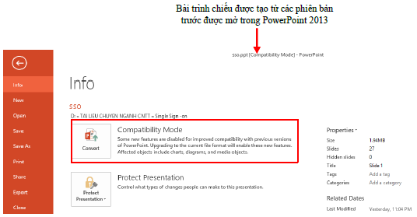
Bài 1: Bắt đầu với Microsoft PowerPoint 2013
Duy trì sự tương thích với các phiên bản PowerPoint trước
Duy trì sự tương thích

Slide 35
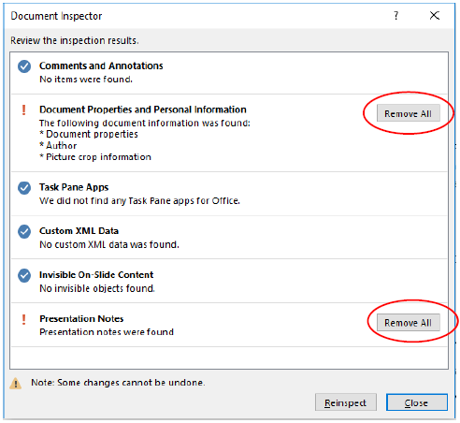
Bài 1: Bắt đầu với Microsoft PowerPoint 2013
Kiểm tra và xóa các thuộc tính không tương thích với các phiên bản trước

Slide 36
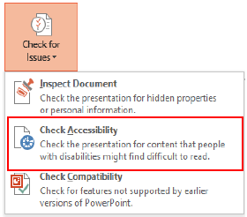
Bài 1: Bắt đầu với Microsoft PowerPoint 2013
Kiểm tra tính tương thích

Slide 37
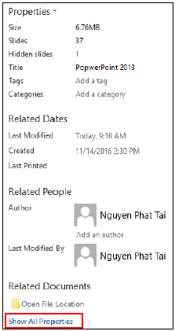
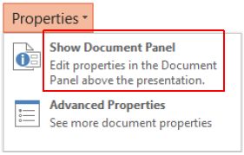
Bài 1: Bắt đầu với Microsoft PowerPoint 2013
Hiệu chỉnh các thuộc tính của bài trình chiếu
Hiệu chỉnh hoặc nhập thông tin cho thuộc tính

Slide 38
Bài 1: Bắt đầu với Microsoft PowerPoint 2013
Tạo thuộc tính mới cho bài trình chiếu

Slide 39
Bài 1: Bắt đầu với Microsoft PowerPoint 2013
Xem các trang trình chiếu (slides)
Normal
Slide Sorter

Slide 40
Bài 1: Bắt đầu với Microsoft PowerPoint 2013
Reading View
Slide Show

Slide 41
Bài 1: Bắt đầu với Microsoft PowerPoint 2013
Notes Page
Outline View

Slide 42
Bài 1: Bắt đầu với Microsoft PowerPoint 2013
Đóng tập tin trình chiếu
Đóng tập tin nhưng không thoát khỏi PowerPoint
Đóng tập tin trình chiếu và thoát khỏi PowerPoint
Mở tập tin trình chiếu
Mở tập tin trên các thiết bị hoặc vùng lưu trữ
Mở tập tin ở các chế độ khác nhau

Slide 43
Bài 1: Bắt đầu với Microsoft PowerPoint 2013
Mở các tập tin trong danh sách tập tin đã làm việc với thời gian gần nhất (Recent)
Mở tập tin từ File Explorer

Slide 44
Bài 1: Bắt đầu với Microsoft PowerPoint 2013
Tổng kết bài học - Các kỹ năng liên quan đến bài thi MOS
Tạo các bài trình chiếu.
Di chuyển xung quanh trong phạm vi bài trình chiếu thông qua việc tìm kiếm văn bản, di chuyển nội dung trang trình chiếu.
Thay đổi kích thước trang trình chiếu.
Thực hiện các điều chỉnh trong Save Options.

